Slide 1


Interfaz de dimerización de la FeSODA de Leishmania infantum:
¿una diana para el diseño de fármacos?
SECUAH 2021
VI Congreso de Señalización Celular
Juan Carlos García Soriano, Daniel Elvira Blázquez, Héctor de Lucio Ortega y Antonio Jiménez Ruiz

Slide 2
Leishmania
Protozoo causante de la enfermedad leishmaniasis
Necesaria la búsqueda de nuevos fármacos:
aparición de resistencias, alta toxicidad de los medicamentos existentes
Posibles dianas terapéuticas: enzimas implicadas en el control del estrés oxidativo

Slide 3
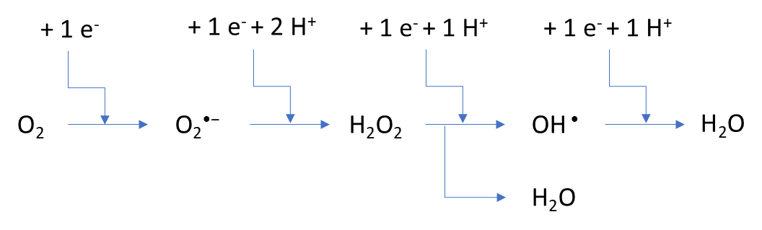
ROS: Especias reactivas de oxígeno
Superóxido (O₂^{•−})
Peróxido de hidrógeno (H₂O₂)
Radical hidroxilo (OH •)

Slide 4
Superóxido: la primera señal
El parásito necesita una señal para convertirse en su forma infectiva: el amastigote.
Incremento de temperatura al entrar en el hospedador de 26ºC a 37ºC:
↑ generación de superóxido por la mitocondria

Slide 5
Relevancia de las superóxido dismutasas (SOD) en Leishmania
2 O₂^{•−} + 2 H⁺ O₂ + H₂O₂
SOD
Protección frente a la acumulación del radical superóxido: efectos nocivos en proteínas, ADN y lípidos
Generación de H₂O₂ implicado en señalización celular del parásito

Slide 6
Repertorio en Leishmania: 4 SODs con hierro como cofactor
FeSODA: mitocondrial
FeSODB1: glicosomal (orgánulo propio de tripanosomátidos)
FeSODB2: glicosomal
FeSODC: mitocondrial (espacio intermembrana?)

Slide 7
Purificación de todas las SODs
Producción de las enzimas en E. coli, purificación por cromatografía de afinidad de ion inmovilizado y medida de la actividad.
FeSODA, la enzima más activa catalíticamente

Slide 8
FeSODA: un dímero
La FeSODA es una enzima esencial para la supervivencia del parásito y su KO completo no ha sido posible hasta la fecha
Numerosas mutaciones puntuales han sido realizadas en las Fe y MnSODs para comprender qué residuos participan en la catálisis y en la especificidad del metal
Una posible estrategia empleada en la inhibición de enzimas con estructura cuaternaria es interfiriendo en los puntos de unión entre los distintos monómeros, pero esta estrategia ha sido poco estudiada en las SODs
Hasta ahora nadie ha determinado si las FeSODs y MnSODs son un dímero obligado o pueden catalizar la reacción en forma de monómero

Slide 9
Interfaz de dimerización de la FeSODA
¿Es un dímero obligado?
Cada monómero presenta:
Un cofactor de hierro que capta el electrón de un superóxido para luego cedérselo a otro superóxido
Los residuos implicados en la sujeción y orientación de moléculas de agua que son las que van a realizar la donación de H⁺ para formar el H₂O₂
Según esto, el monómero podría ser “autosuficiente” ya que no hay residuos del otro monómero participando directamente en la catálisis

Slide 10
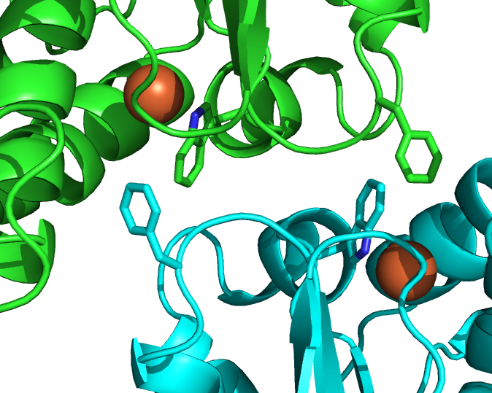
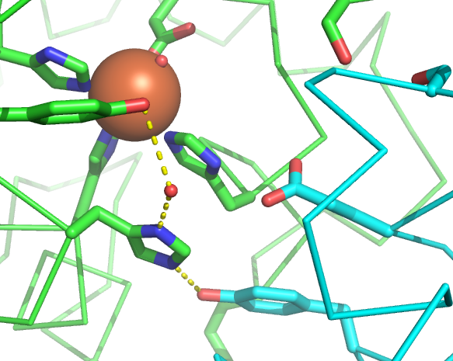
Interfaz de dimerización de la FeSODA
Sin embargo…
Algunos aminoácidos de la interfaz están altamente conservados
No se conocen MnSODs o FeSODs con estructura monomérica
Posible inestabilidad del monómero debido a aminoácidos apolares de la interfaz expuestos → precipitación
Red de puentes de hidrógeno para estabilizar una molécula de H₂O que dona el H⁺ en la reacción de formación de H₂O₂
Aa apolares de la interfaz
Red de puentes de hidrógeno

Slide 11
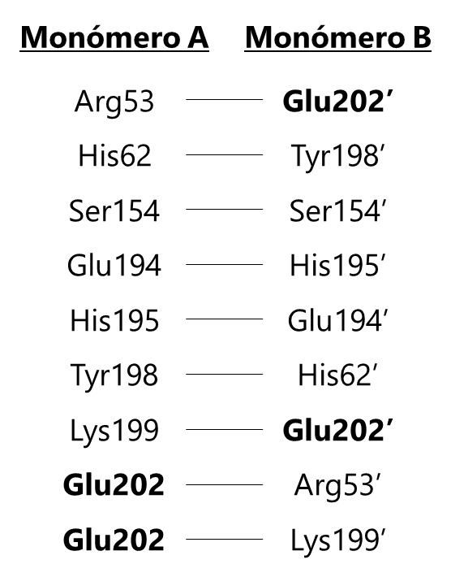
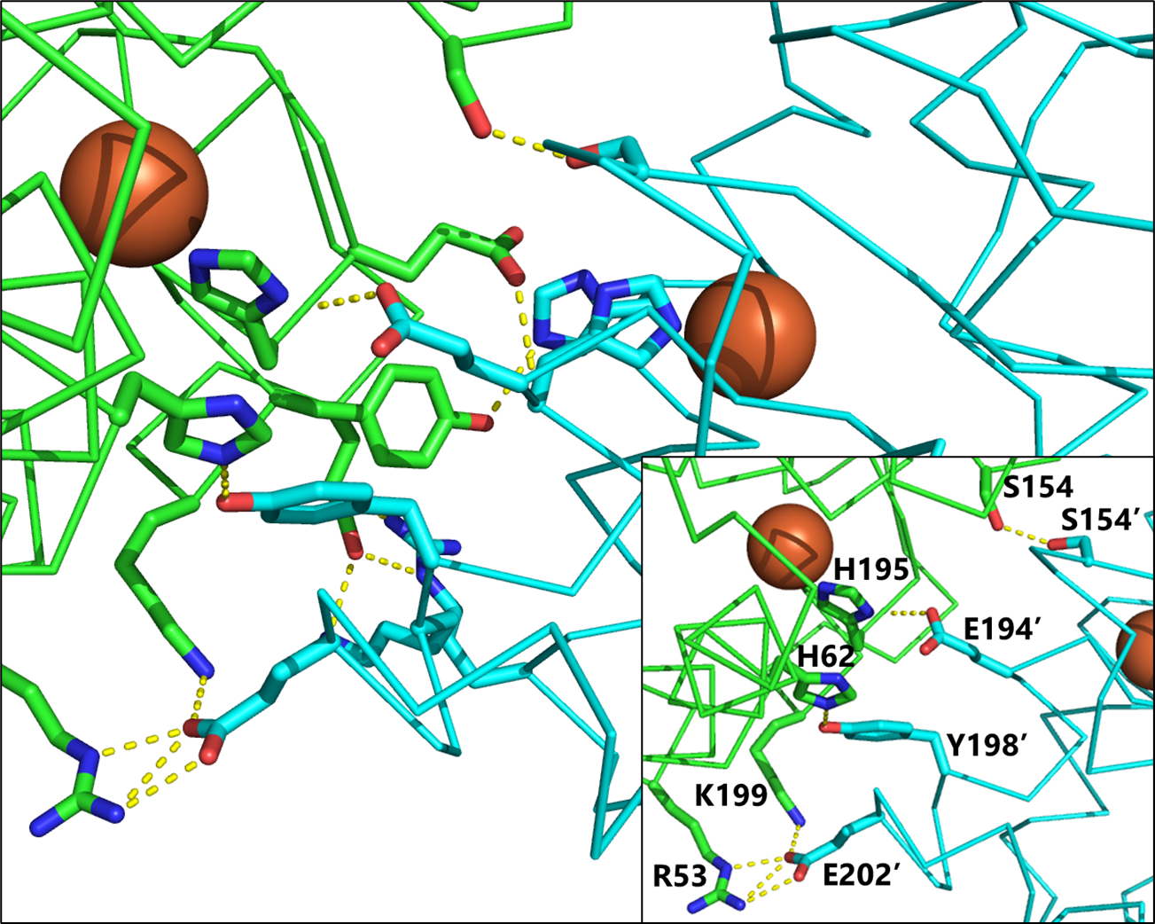
Interfaz de dimerización de la FeSODA
Interacciones hidrófilas implicadas
El glutámico en la posición 202 participa en 4 de las 9 interacciones hidrófilas entre los dos monómeros (44%)

Slide 12
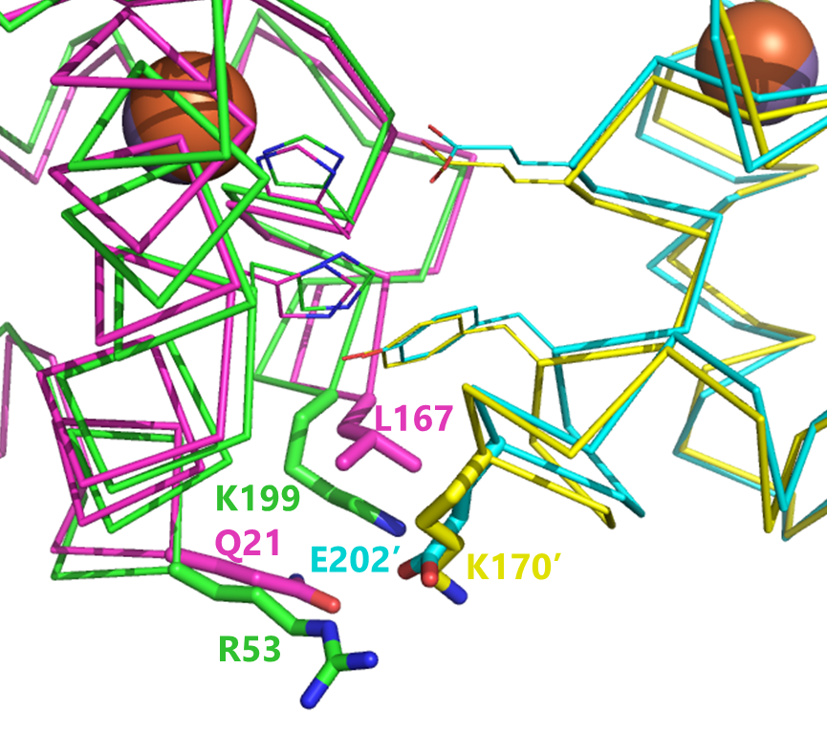
Interfaz de dimerización de la FeSODA
Similitudes con la interfaz de la MnSOD humana
Mientras que el resto de interacciones están conservadas, las interacciones del glutámico 202 con la arginina 53 y la lisina 199 son únicas de la enzima del parásito
Magenta y amarillo → hMnSOD
Verde y azul → FeSODA

Slide 13
Mutación puntual:
Glutámico 202 → Alanina (E202A)
Región específica de la enzima del parásito → selectividad de posibles futuros fármacos dirigidos a esta región
Es el aminoácido que participa en un mayor número de interacciones en la interfaz
Mutagénesis, producción y purificación de la proteína por cromatografía de afinidad de ion inmovilizado

Slide 14
Estudio de la actividad
La actividad catalítica de ambas enzimas es prácticamente idéntica

Slide 15
Estudio de la estructura cuaternaria: gel nativo
A
B
Electroforesis en condiciones desnaturalizantes
Electroforesis en condiciones nativas
E202A
WT
E202A
WT
M
kDa
55
35
Tetrámero?
25
Dímero
Monómero
15
Pero la mutación parece haber afectado a la estructura cuaternaria de la enzima, ¿o no?

Slide 16
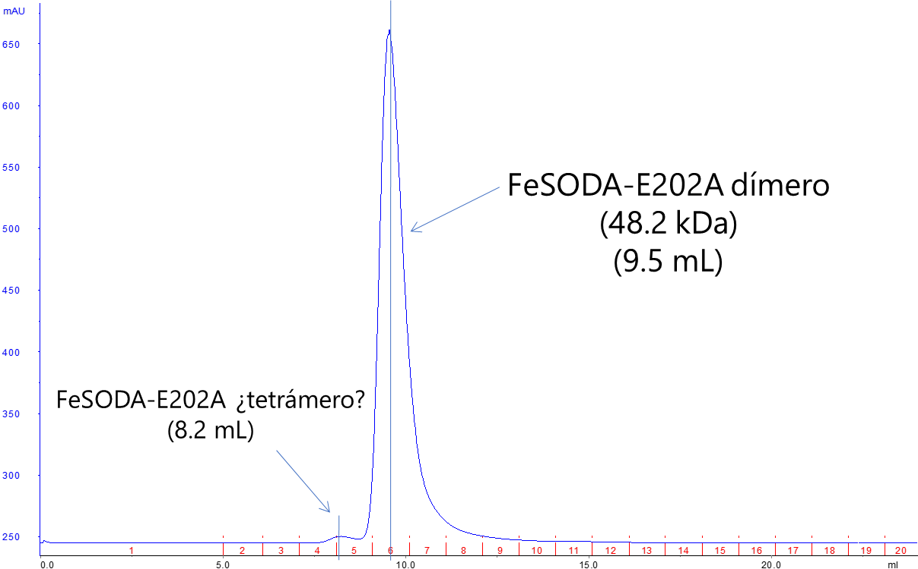
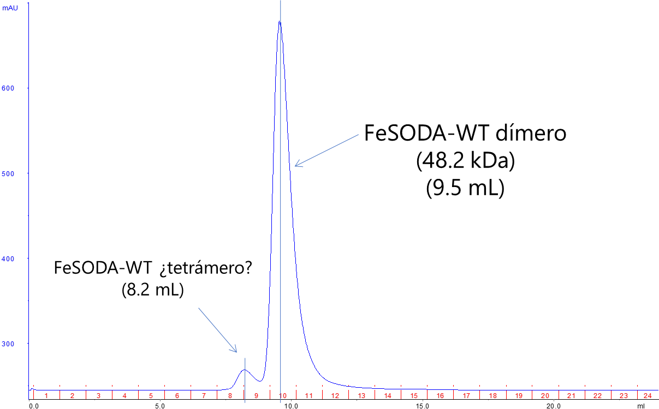
Estudio de la estructura cuaternaria: exclusión molecular

Slide 17
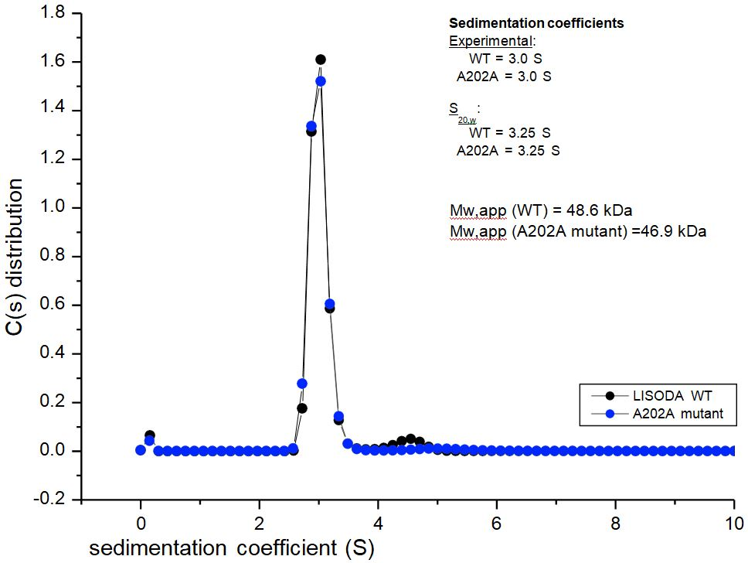
Estudio de la estructura cuaternaria: ultracentrifugación analítica
Dímero
Pm (WT) = 48.6 kDa
Pm (E202A) = 46.9 kDa
Distribución C (s)
Li FeSODA-WT
Li FeSODA-E202A
Coeficiente de sedimentación (S)

Slide 18
Estudio de la estructura cuaternaria:
El gel nativo muestra diferencias de estructura cuaternaria entre ambas versiones de la enzima
La cromatografía de exclusión molecular y la ultracentrifugación analítica, en cambio, no muestran atisbos de aparición de monómero y el resultado es prácticamente idéntico entre la versión E202A y la WT
Posible diferencia: Tª de los experimentos, durante la electroforesis la temperatura se eleva debido al paso de corriente eléctrica y a la resistencia ejercida por el gel.

Slide 19
Estabilidad térmica: incubación 60 minutos, distintas temperaturas
La enzima WT no tiene una disminución significativa de la actividad a 48ºC mientras que la E202A reduce su actividad en un 30% aproximadamente

Slide 20
Estabilidad térmica: incubación a 48ºC, distintos tiempos
Claramente la enzima WT es más estable a altas temperaturas que la versión E202A

Slide 21
Conclusiones
La FeSODA es la enzima SOD más activa del repertorio de SODs de Leishmania infantum
El residuo glutámico 202 participa en el 44% de las interacciones intermonoméricas de la FeSODA.
La versión FeSODA-E202A aparentemente migra como monómero en la electroforesis en un gel nativo, técnica que genera un calentamiento de la enzima.
La versión FeSODA-E202A migra como un dímero al pasarlo por una columna de exclusión molecular a temperatura ambiente
La versión FeSODA-E202A es menos termoestable, viéndose afectada su actividad cuando se incrementa la temperatura.
Esto apoya la hipótesis de que la enzima es un dímero obligado y que no es catalíticamente activa como monómero, lo que abriría la posibilidad de utilizar la interfaz de dimerización como diana para posibles fármacos

Slide 22
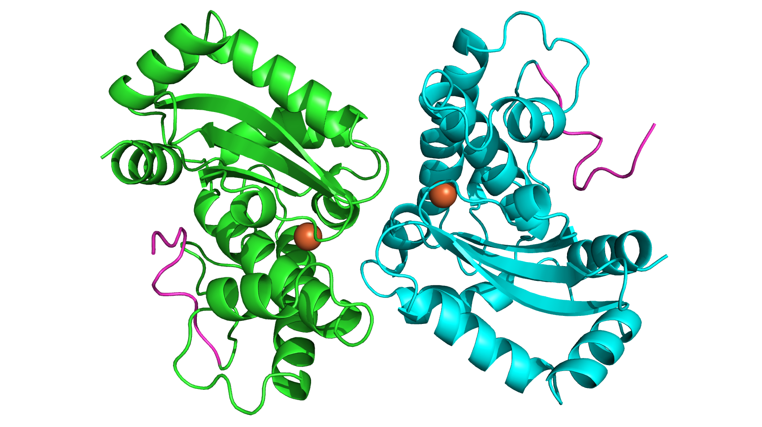
Muchas gracias por su atención

